Slide 1
Aktuelle Versorgungssituation in Donau-Wald Regionaler Planungsverband Donau-Wald
Referenten: Simone Kutzner, Lisa Huschke
Datum: 24. September 2021

Slide 2
AGENDA
Bedarfsgerechte Versorgung
Grundsätze der Bedarfsplanung
Versorgungssituation
Der Versorgungsatlas
Zulassungsmöglichkeiten
Sicherstellung der ambulanten Versorgung
Fördermaßnahmen
Standortfaktoren und weitere Einflussfaktoren für die Niederlassung

Slide 3
Grundsätze der Bedarfsplanung Ziele und Inhalt
Ziele der Bedarfsplanung
Sicherstellung einer flächendeckenden und bedarfsgerechten Versorgung
Sicherung eines gleichmäßigen Zugangs zur ambulanten Versorgung
Sicherung eines ausgewogenes Verhältnisses unter den Arztgruppen
Vermeidung von Unterversorgung oder Überversorgung
Bedarfsplanungs-Richtlinie beinhaltet bundesweit gültige Vorgaben zu:
Welche Ärzte benötigt werden ➔ Einteilung der Ärzte in 23 Arztgruppen ➔ in 4 Versorgungsebenen: Hausärztliche Versorgung; Allgemeine fachärztliche Versorgung; Spezialisierte fachärztliche Versorgung; Gesonderte fachärztliche Versorgung
Wo die Ärzte benötigt werden ➔ Definition von Planungsbereichen
Wie viele Ärzte im Planungsbereich benötigt werden ➔ Verhältniszahl
Notes:
(Arzt/Einwohnerverhältnis: Berechnung erfolgt auf Basis aktueller EWN-Daten)

Slide 4
Grundsätze der Bedarfsplanung Versorgungsebenen
Hausärztliche Versorgung
Hausärztliche Versorgung
Hausärztliche Versorgung
Hausärztliche Versorgung
Hausärztliche Versorgung
Fachärztliche Versorgung
Allgemeine Fachärztliche Versorgung
Spezialisierte Fachärztliche Versorgung*
Gesonderte Fachärztliche Versorgung
Mittelbereiche
Kreise
Mittelbereiche
Mittelbereiche
Mittelbereiche
Raumordnungs-regionen
KV-Region
(Bayern)
Allgemeinärzte
Praktische Ärzte
Hausärztliche Internisten
Allgemeinärzte
Praktische Ärzte
Hausärztliche Internisten
Allgemeinärzte
Praktische Ärzte
Hausärztliche Internisten
Kinder- u. Jugendärzte
Augenärzte
Chirurgen und Orthopäden
Frauenärzte
HNO-Ärzte
Hautärzte
Nervenärzte
Urologen
Psychotherapeuten
Anästhesisten
Radiologen
Fachinternisten
Kinder- und Jugendpsychiater
Physikalische- und Reha-Mediziner
Nuklearmediziner
Strahlentherapeuten
Neurochirurgen
Humangenetiker
Laborärzte
Pathologen
Transfusionsmediziner
*nach §13 Bedarfsplanungs-Richtline ≠ §116b SGB V ambulante spezialfachärztliche Versorgung (ASV)
Notes:
Je spezialisierter, desto größer der Raum und desto größer die Verhältniszahl!

Slide 5
Grundsätze der Bedarfsplanung Bedarfsgerechte Versorgung
Gewährleistung einer bedarfsgerechten kassenärztlichen Versorgung
wohnortnah
rund um die Uhr (24 Stunden)
Bedarfsgerechte Versorgung:
Es steht eine laut Bedarfsplan „bedarfsgerechte“ Anzahl an Ärzten/ Psychotherapeuten für die Versorgung der Einwohner innerhalb einer Region zur Verfügung (ausgewogenes Verhältnis zwischen Ärzten und Einwohnern).
Versorgungsgrad innerhalb einer Region = 100%

Slide 6
Grundsätze der Bedarfsplanung Über-/Unterversorgung
Überversorgung Die Anzahl der Ärzte/ Psychotherapeuten innerhalb eines Planungsbereichs liegt über der im Bedarfsplan für eine bedarfsgerechte Versorgung festgelegten Anzahl an Ärzten/Psychotherapeuten.
Unterversorgung Die Anzahl der Ärzte/ Psychotherapeuten innerhalb eines Planungsbereichs liegt unter der im Bedarfsplan für eine bedarfsgerechte Versorgung festgelegten Anzahl an Ärzten/Psychotherapeuten.
Versorgungsgrad > 110%
Versorgungsgrad Hausärzte < 75% bzw. Fachärzte < 50%

Slide 7
Übersicht gesperrte Planungsbereiche ROR Donau-Wald (Stand: 29.01.2021)

Slide 8
AGENDA
Bedarfsgerechte Versorgung
Grundsätze der Bedarfsplanung
Versorgungssituation in Donau-Wald
Der Versorgungsatlas
Zulassungsmöglichkeiten
Sicherstellung der ambulanten Versorgung
Fördermaßnahmen
Standortfaktoren und weitere Einflussfaktoren für die Niederlassung

Slide 9
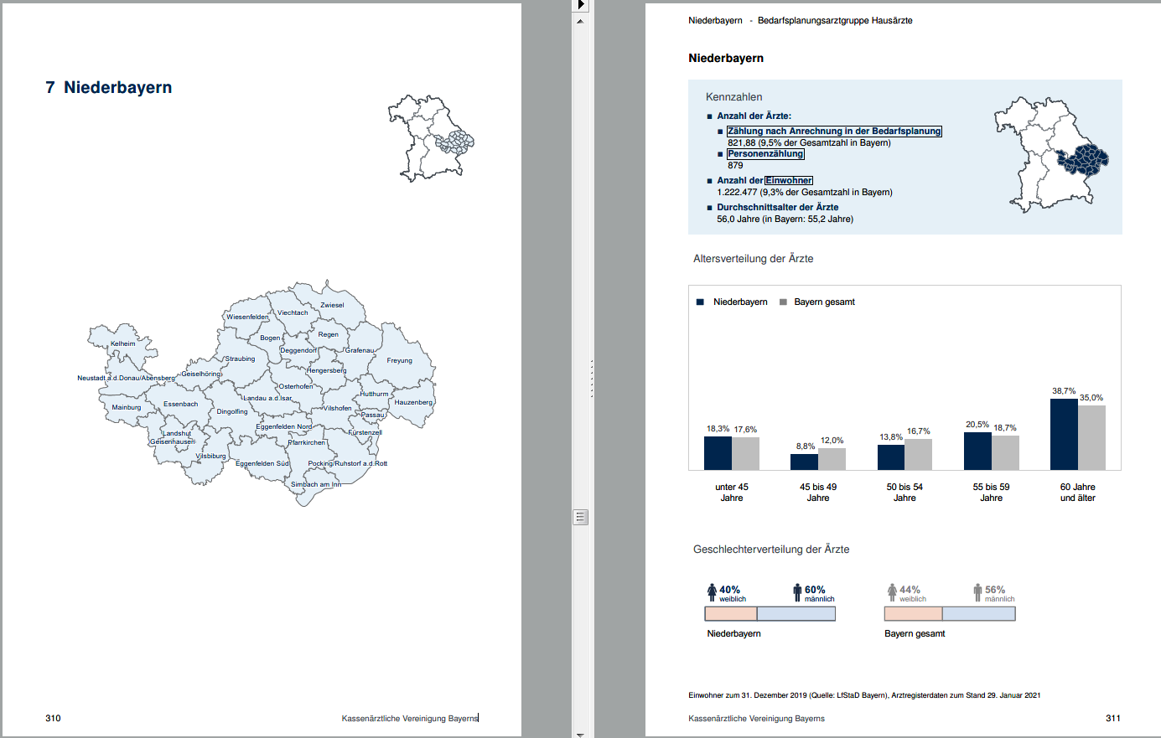
Versorgungssituation in Bayern Neuauflage Versorgungsatlas
Die Versorgungsatlanten enthalten umfassende Informationen zur Versorgungssituation in Bayern und sind ab sofort für alle Bedarfsplanungsarztgruppen verfügbar: http://www.kvb.de/ueber-uns/versorgungsatlas/
Inhalte und Schwerpunkte
Gesamtzahl der Ärzte und Psychotherapeuten je Planungsbereich
Kleinräumige Verteilung der Ärzte und Psychotherapeuten auf die Einwohner
Altersstruktur der Ärzte und Psychotherapeuten
Aufteilung der Ärzte und Psychotherapeuten nach Geschlecht
Notes:
Am 24.09. schon aktualisiert veröffentlicht mit Stand 30.08.?

Slide 10
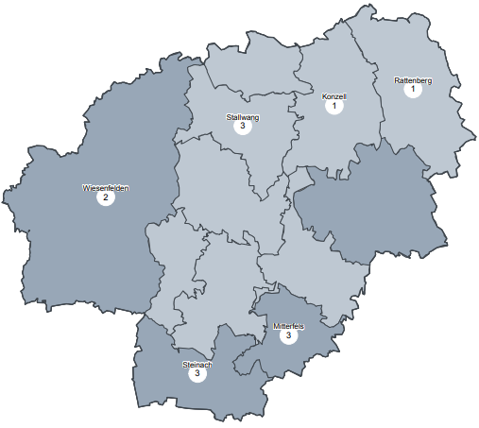
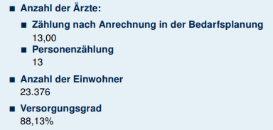
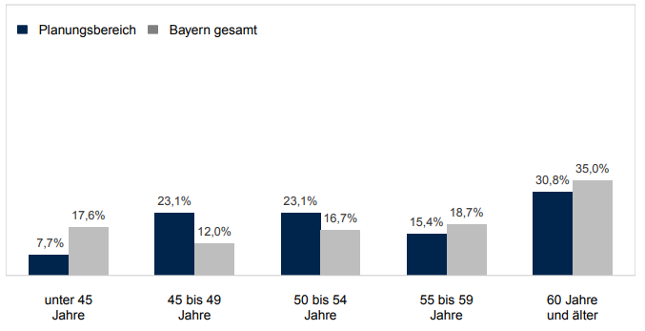
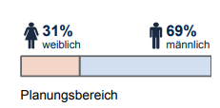
Versorgungsatlas Hausärztliche Versorgung - HÄP Wiesenfelden
Stand: Planungsblätter 29. Januar 2021
Stand: 30.01.2018

Slide 11
Versorgungssituation im LK Deggendorf Hausärztliche und Allgemeine fachärztliche Versorgung
Arztgruppe | Versorgungsgrad | Zulassungsmöglichkeiten
Hausärzte (Deg, Hengersberg, Osterhofen) | - | Insges: 6,5 Aktuell noch: 4,0 in Hengersberg
Augenärzte | 112,9 % | -
Frauenärzte | 121,9 % | -
Hautärzte | 128,8 % | -
HNO-Ärzte | 127,7 % | -
Chirurgen / Orthop. | 129,6 % | -
Kinderärzte | 144,9 % | -
Psychotherapeuten | 116,1 % | - (Quote: 0,5 PSM)
Nervenärzte | 112,9 % | -
Urologen | 143,8 % | -
Stand: Planungsblätter 29. Januar 2021
Niederlassungssuche der KVB: https://www.kvb.de/praxis/online-angebote/niederlassungssuche/

Slide 12
Versorgungssituation im LK Freyung-Grafenau Hausärztliche und Allgemeine fachärztliche Versorgung
Arztgruppe | Versorgungsgrad | Zulassungsmöglichkeiten
Hausärzte (Freyung, Grafenau) | - | Insges.: 3 Aktuell noch: 1,0 in Freyung, 1,0 in Grafenau
Augenärzte | 118,2 | -
Frauenärzte | 122,5 | -
Hautärzte | 146,4 | -
HNO-Ärzte | 154,4 | -
Chirurgen / Orthop. | 125,4 | -
Kinderärzte | 92,65 | 1,0
Psychotherapeuten | 118,9 | - (Quote: 1,5 ÄPT)
Nervenärzte | 108,75 | 0,5 (Quote: 0,5 Neurologie)
Urologen | 129,9 | -
Stand: Planungsblätter 29. Januar 2021
Niederlassungssuche der KVB: https://www.kvb.de/praxis/online-angebote/niederlassungssuche/

Slide 13
Versorgungssituation im KR Passau Hausärztliche und Allgemeine fachärztliche Versorgung
Arztgruppe | Versorgungsgrad | Zulassungsmöglichkeiten
Hausärzte (Fürstenzell, Hauzenberg, Hutthurm, Passau, Pocking/Ruhstorf, Vilshofen) | - | Insges.: 3,0 in Vilshofen Aktuell noch: 0,0
Augenärzte | 114,1 | -
Frauenärzte | 121,3 | -
Hautärzte | 157,5 | -
HNO-Ärzte | 138,6 | -
Chirurgen / Orthop. | 168,9 | -
Kinderärzte | 110,6 | -
Psychotherapeuten | 117,7 | -
Nervenärzte | 110,8 | -
Urologen | 121,1 | -
Stand: Planungsblätter 29. Januar 2021
Niederlassungssuche der KVB: https://www.kvb.de/praxis/online-angebote/niederlassungssuche/

Slide 14
Versorgungssituation im SR Straubing-Bogen Hausärztliche und Allgemeine fachärztliche Versorgung
Arztgruppe | Versorgungsgrad | Zulassungsmöglichkeiten
Hausärzte (Bogen, Geiselhöring, Straubing, Wiesenfelden) | - | Insges.: 5,5 Aktuell noch: Wiesenfelden 3,5 SR 0,5
Augenärzte | 115,2 | -
Frauenärzte | 124,6 | -
Hautärzte | 116,2 | -
HNO-Ärzte | 122,5 | -
Chirurgen / Orthop. | 189,6 | -
Kinderärzte | 110,9 | -
Psychotherapeuten | 111,7 | - (Quote: 2,5 PSM)
Nervenärzte | 142,9 | -
Urologen | 142,8 | -
drohende Unterversorgung
Stand: Planungsblätter 29. Januar 2021
Niederlassungssuche der KVB: https://www.kvb.de/praxis/online-angebote/niederlassungssuche/

Slide 15
Versorgungssituation im LK Regen Hausärztliche und Allgemeine fachärztliche Versorgung
Arztgruppe | Versorgungsgrad | Zulassungsmöglichkeiten
Hausärzte (Regen, Viechtach, Zwiesel) | - | 6,0 Aktuell noch: Viechtach 4,0 Zwiesel 0,5
Augenärzte | 130,3 | -
Frauenärzte | 131,6 | -
Hautärzte | 98,3 | 0,5
HNO-Ärzte | 117,6 | -
Chirurgen / Orthop. | 116,8 | -
Kinderärzte | 96,5 | 1,0
Psychotherapeuten | 116,5 | - (Quote: aktuell 0,5 ÄPT)
Nervenärzte | 121,8 | - (Quote: 0,5 Neurologie)
Urologen | 130,9 | -
drohende Unterversorgung
drohende Unterversorgung
Stand: Planungsblätter 29. Januar 2021
Niederlassungssuche der KVB: https://www.kvb.de/praxis/online-angebote/niederlassungssuche/

Slide 16
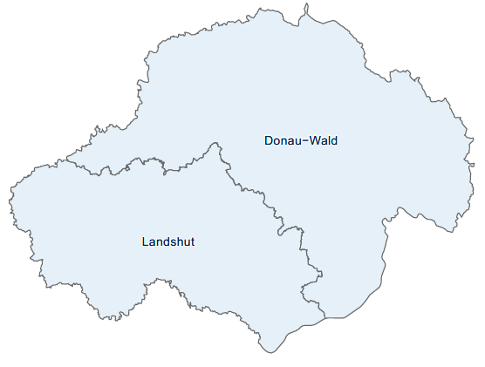
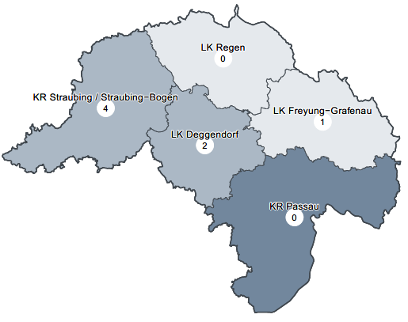
Versorgungssituation in der ROR Donau-Wald Spezialisierte fachärztliche Versorgung
Arztgruppe | Versorgungsgrad | Zulassungsmöglichkeiten
Anästhesisten | 110,02 % | -
Fachärztlich tätige Internisten | 127,86 % | -
Kinder- und Jugendpsychiater | 96,06 % | 1,0 Aktuell noch: 0,5
Radiologen | 111,80 % | -
Stand: Planungsblätter 29. Januar 2021

Slide 17
AGENDA
Bedarfsgerechte Versorgung
Grundsätze der Bedarfsplanung
Versorgungssituation
Der Versorgungsatlas
Zulassungsmöglichkeiten
Sicherstellung der ambulanten Versorgung
Fördermaßnahmen
Standortfaktoren und weitere Einflussfaktoren für die Niederlassung

Slide 18
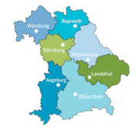
Fördermöglichkeiten und Maßnahmen
Fördermöglichkeiten und Maßnahmen aus dem Strukturfonds (§105 Abs. 1a SGB V)*
Weitere Angebote und Maßnahmen
Regionale Förderung bei (drohender) Unterversorgung
Förderung der Famulatur auf dem Land
Region sucht Arzt
Vorstellung von Regionen mit ärztlichem / psychotherapeutischem Bedarf
Angebot finanzieller Zuschüsse
Informationen und Unterstützungsleistungen von Kommunalpolitikern
_{Zuschuss zur Niederlassung}
_{bis zu 90.000 Euro**}
_{Praxisaufbauförderung} _{(nur bei Unterversorgung)}
bis zu 85 % des durchschnittlichen Honorarumsatzes der Fachgruppe
_{Förderung der Famulatur}
500 Euro für die Ableistung der Famulatur im ländlichen Raum
Weitere Zuschläge für Tätigkeit in unterversorgten Gebieten (200 Euro) bzw. drohend unterversorgten Gebieten (100 Euro) bzw. für Fahrtkosten (150 Euro)
Zuschuss zur Beschäftigung eines angestellten Arztes / Psychotherapeuten
_{bis zu 4.000 Euro** / Quartal}
Zuschuss zu den Investitionskosten im Rahmen der Anstellung eines Arztes / Psychotherapeuten
_{bis zu 15.000 Euro**}
Förderung der Praxisnetze
Ärztlicher/Psychotherapeutischer Nachwuchs
Förderung anerkannter Praxisnetze
einmalig mit 40.000 Euro für ein Projekt, welches einen besonderen Beitrag zur Sicherstellung leistet
bis zu 100.000 Euro für Projekte mit besonderem Versorgungsbeitrag im Bereich der Methadonsubstitution
Zuschuss zur Errichtung einer Zweigpraxis
_{bis zu 22.500 Euro**}
Zuschuss zur Beschäftigung einer VeraH / Präventionsassistentin / nicht-ärztlichen Praxisassistentin
_{bis zu 1.500 Euro}
Die KVB unterstützt und fördert den medizinischen Nachwuchs, um weiterhin eine qualitativ hochwertige Versorgung in Bayern zu gewährleisten.
Vermittlung von Praxen, Stellen und Angeboten (KVB-Börse)
Begleitung des Wahlpflichtfach Planspiel „Arzt und Unternehmer“
Niederlassungsleitfaden als Unterstützung für angehende Haus- und Fachärzte
Speziell für Nachwuchsmediziner zugeschnittene Seminarangebote
Förderung der Weiterbildung für Haus- und Fachärzte sowie der psychotherapeutischen Ausbildung mit bis zu 5.000 Euro monatlich möglich (ggf. weitere Zuschüsse in unterversorgten bzw. drohend unterversorgten Gebieten (500 Euro bzw. 250 Euro))
Förderung der Methadonsubstitution
Zuschuss zur Praxisfortführung über das 63. Lebensjahr hinaus
_{bis zu 4.500 Euro / Quartal}
Weiterbildungsförderung Fachärzte / Ausbildungsförderung Psychotherapeuten
_{bis zu 2.500 Euro / Monat bzw.} _{16,03 Euro / Stunde}
_{Weiterbildungsförderung} „Suchtmedizinische Grundversorgung“ bis zu 1.000 Euro sowie Aufwandspauschale von 500 Euro
_{Basisförderung} bis zu 2.500 Euro für praxisorganisatorische Maßnahmen
Honorar-Maßnahmen
Förderung der Konsiliartätigkeit bis zu 1.000 Euro für praxisorganisatorische Maßnahmen
Förderung von kooperativen Strukturen
bis zu 2.000 Euro je Teilnehmer für die Bildung einer Substitutionskooperation
RLV-Fälle, die von den betroffenen Ärzten im (drohend) unterversorgten Planungsbereich erbracht wurden, bleiben bei der Ermittlung ihrer RLV-Fallzahl für die Fallzahlzuwachsbegrenzung unberücksichtigt.
Diese Sonderregelung gilt ebenfalls für die sogenannte Fallwertminderung.
Eigeneinrichtungen der KVB
in unterversorgten Planungsbereichen
Sicherstellungszuschläge
Quartalsweiser Zuschlag in Höhe von 4.500 Euro in Regionen mit (drohender) Unterversorgung (vgl. Sicherstellungszuschlags-Richtlinie des Landesausschusses)
Weitere Maßnahmen
Förderung des StMGP
Neben der finanziellen Förderung der KVB fördert das Bayerische Staatsministerium für Gesundheit und Pflege (StMGP) die Niederlassung im ländlichen Raum.
Weitere Informationen erhalten Sie unter ww.lgl.bayern.de.
Servicestelle 116 117
Förderung von Betrieb und Einrichtung der Servicestelle 116 117
Förderung des telemedizinischen Pilotprojekts „DocOnLine“
Weiterführende Informationen finden Sie unter www.kvb.de/praxis/finanzielle-foerdermoeglichkeiten
Kontakt: Referat Strategische Versorgungsstrukturen & Sicherstellung, Elsenheimerstr. 39, 80687 München, E-Mail: Sicherstellungsrichtlinie@kvb.de
*Es handelt sich in der Abbildung um einen Teil der Maßnahmen, die aus dem Strukturfonds gemäß § 105 Abs. 1a SGB V finanziert werden. Der Strukturfonds berücksichtig auch weitere Maßnahmen, die nicht in der Abbildung dargestellt sind.
** Zur Erreichung der Förderziele kann der Vorstand unter Berücksichtigung der konkreten Versorgungssituation den Zuschuss für Fördermaßnahmen um bis zu 25% erhöhen. Dies wird derzeit für unterversorgte Planungsbereiche umgesetzt, für welche der Vorstand die Errichtung einer Eigeneinrichtung beschlossen hat
Stand: November 2020 Bild: iStocphoto.com/AndreyPopov

Slide 19
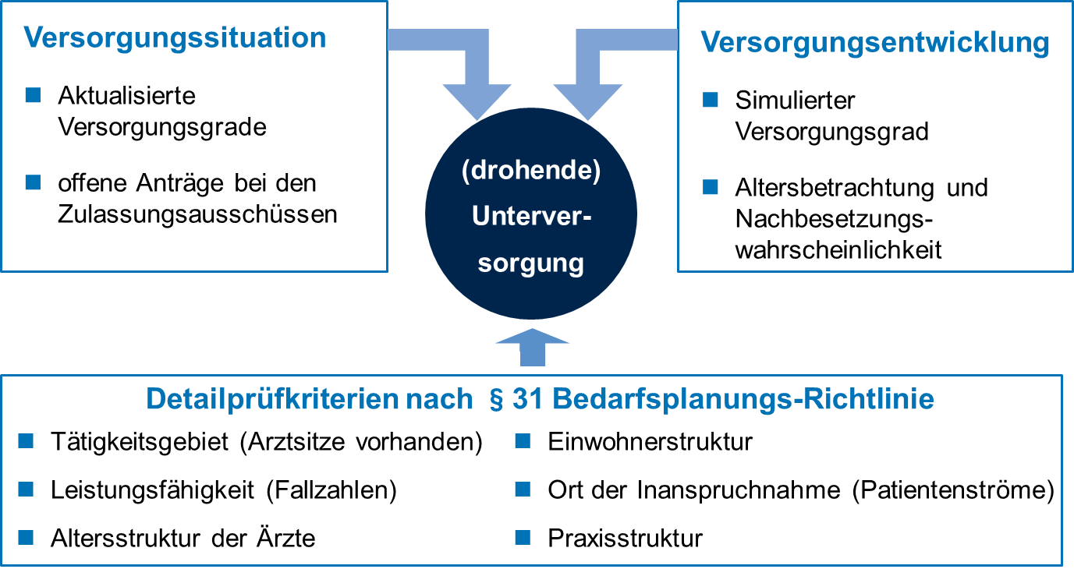
Sicherstellung und Fördermaßnahmen Prüfung auf (drohende) Unterversorgung
Prüfung auf (drohende) Unterversorgung aller Planungsbereiche findet zweimal jährlich statt
folgende Aspekte fließen in die Prüfung ein:

Slide 20
Sicherstellung und Fördermaßnahmen Fördermaßnahmen für Hausärzte im HÄP Wiesenfelden und Kinder- und Hautärzte im LK Regen
Zuschuss zur Niederlassung bzw. Praxisnachbesetzung bis zu 60.000 Euro
Zuschuss zur Errichtung einer Zweigpraxis bis zu 15.000 Euro
Zuschuss zur Anstellung eines Hausarztes bis zu 4.000 Euro/Quartal
Zuschuss zu den Investitionskosten im Rahmen der Anstellung eines Hausarztes bis zu 15.000 Euro
Zuschuss zur Beschäftigung einer Assistentin bis zu 1.500 Euro
Zuschuss zur Fortführung der Praxis über das 63. Lebensjahr hinaus bis zu 4.500 Euro/Quartal
Zuschuss zur Beschäftigung eines Weiterbildungsassistenten bis zu 2.500 Euro/Monat
https://www.kvb.de/praxis/niederlassung/finanzielle-foerdermoeglichkeiten/regionale-finanzielle-foerderungen/
Notes:
Für Fördermöglichkeiten durch die Bayerische Staatsregierung wenden Sie sich bitte an das Kommunalbüro

Slide 21
Förderprogramm zum Erhalt und zur Verbesserung der ärztlichen Versorgung im ländlichen Raum
Kassenärztlichen Vereinigung Bayern:
https://www.kvb.de/praxis/niederlassung/finanzielle-foerdermoeglichkeiten/
Bayerischen Staatsministerium für Gesundheit und Pflege:
http://www.aerzteportal.bayern.de/fachinformationen/foerderprogramm/niederlassung_hausaerzte-_aendl_raum.htm
Notes:
Link ändern?

Slide 22
AGENDA
Bedarfsgerechte Versorgung
Grundsätze der Bedarfsplanung
Versorgungssituation
Der Versorgungsatlas
Zulassungsmöglichkeiten
Sicherstellung der ambulanten Versorgung
Fördermaßnahmen
Standortfaktoren und weitere Einflussfaktoren für die Niederlassung

Slide 23
Sicherstellung der ambulanten Versorgung Standortfaktoren
Lebenshaltungskosten
Jobs
Bereitschaftsdienst
Freizeitangebote
Kooperationsmöglichkeiten
MVZ
Kinderbetreuung
Weiterbildungsverbund
Patientenstamm
Schulen
Beratung
Kultur
Einkaufsmöglichkeiten
Versorgung
Fördermaßnahmen
Alternative Praxisformen
Regionalität
Immobilienpreise
Familie und Beruf
Lohnkosten
Mietpreise
Mobilitätskonzepte
Natur
Umwelt
Infrastruktur
ÖPNV
Unterstützung durch die Kommune
Notes:
Unterstützung durch die Kommune: Bereitstellung von Räumlichkeiten, Mietunterstützung, Kommunales MVZ (§95 SGB V)/Ärztehaus (Verweis auf Kommunalbüro), Kinderbetreuung usw.
Was ist Regionalmarketing?
Vermittlung der regionseigenen Standortqualitäten und Standortfaktoren nach innen und außen
Zentrale Frage: Was macht das Leben und Arbeiten in der Region attraktiv und wie setze ich andere davon in Kenntnis?
Welche Ziele verfolgt Regionalmarketing?
Schaffung von Wissen über die regionalen Vorzüge
Stärkung einer regionalen Identität und der Wirtschaftskraft
Steigerung des Identitätsbewusstseins von Bevölkerung und Wirtschaft
Positionierung und Abgrenzung der Region, durch aktive Vermittlung der Qualitäten des Standortes
Ansprache von Ärzten (und auch anderen potentiellen Arbeitskräften und Investoren)

Slide 24
Vielen Dank für Ihre Aufmerksamkeit!

Slide 25
Referentin
Simone Kutzner
Ass.jur.
Beratung Praxisführung
Beratungscenter Straubing
Kassenärztliche Vereinigung Bayerns
Lilienstraße 5-9
94315 Straubing
0 94 21 / 80 08 - 2 13
Simone.Kutzner@kvb.de
www.kvb.de

Slide 26
Regionale Versorgung und Politik
Lisa Huschke
Fachreferentin
Regionale Versorgung und Politik
Kassenärztliche Vereinigung Bayerns
Referat Strategische Versorgungsstrukturen und Sicherstellung
Elsenheimerstr. 39
80689 München
089 57093 - 44 35
Lisa.Huschke@kvb.de
www.kvb.de

